Slide 1
Process

Slide 2
Content
Process trong linux hoạt đông như nào
Các lệnh làm việc với process (bg, fg, kill, jobs)

Slide 3
Process trong linux hoạt đông như nào?
Kernel tạo một process đầu tiên, có số hiệu tiến trình (PID) là 1, và gọi tiến trình này là "init".
Chương trình có thể khởi chạy một chương trình khác được diễn giải trong cơ chế process gọi là process cha sinh ra process con.
Kernel sẽ duy trì thông tin về mỗi một process.
Notes:
Khi hệ thống khởi động, trước tiên kernel sẽ được nạp vào bộ nhớ và khởi tạo một số hành vi cơ bản của riêng mình. Sau đó, kernel tạo một process đầu tiên, có số hiệu tiến trình (PID) là 1, và gọi tiến trình này là "init". init theo đó sẽ khởi chạy một loạt các shell script (nằm ở /etc/init.d) được gọi là init script, sẽ khởi động tất cả các service hệ thống. Rất nhiều service này được implement dưới dạng daemon program, chương trình chạy background mà không can thiệp tới giao diện người dùng.
Kernel sẽ duy trì thông tin về mỗi một process. Ví dụ: mỗi process được gán cho một giá trị là PID (process ID). PID được gán theo thứ tự tăng dần và init luôn có PID là 1. Kernel cũng theo dõi thông tin bộ nhớ gán cho mỗi process, cũng như tính sẵn sàng của process để có thể tiếp tục thực thi.

Slide 4
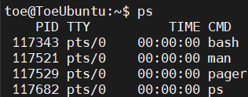
Process trong linux hoạt đông như nào?
Theo dõi tiến trình với ps
Câu lệnh: ps [option]
ps chỉ hiển thị thông tin của terminal session hiện tại
ps
PID | Id của tiến trình
TTY | Thông tin terminal đang chạy process đó
TIME | Thời gian chiếm CPU của process tương ứng
CMD | Câu lệnh để thực hiện tiến trình đó
Notes:
ps sẽ không show quá nhiều thông tin, chỉ show thông tin của terminal session hiện tại.

Slide 5
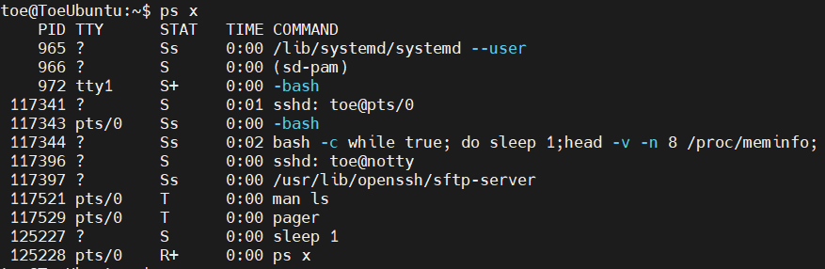
Process trong linux hoạt đông như nào?
ps x
STAT mới xuất hiện, viết tắt của state để chỉ trạng thái của process tương ứng
Notes:
Với thêm options x, chúng ta sẽ nhìn thấy tất cả các tiến trình bất kể terminal nào.

Slide 6
Process trong linux hoạt đông như nào?
Trạng thái | Ý nghĩ
R | Running. Process đang chạy hoặc sẵn sàng để chạy
S | Sleeping. Process đang đợi một event để tiếp tục chạy
D | Process đang đợi I/O
T | Stopped. Process đang trong quá trình dừng chạy
Z | Zombie process. Đây là các tiến trình con đã bị chấm dứt nhưng chưa được giải phóng bởi process cha
< | Process có độ ưu tiên cao, có thể có nhiều thời gian CPU hơn
N | Process có độ ưu tiên thấp, chỉ có thể chiếm CPU khi các process khác có độ ưu tiên cao hơn hết thời gian CPU

Slide 7
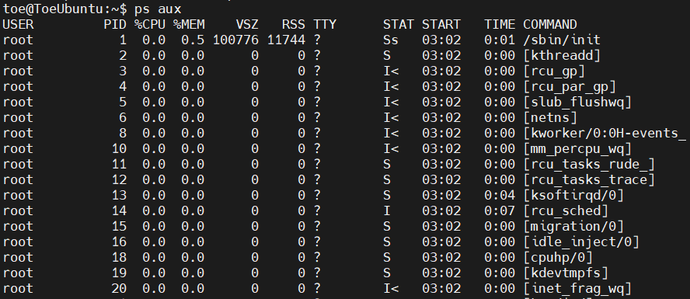
Process trong linux hoạt đông như nào?
ps aux :Hiển thị process thuộc về mọi user
Notes:
Tùy chọn a cho ps hiển thị các tiến trình của tất cả người dùng. Chỉ các tiến trình không liên kết với terminal và các quy trình của các group leader mới không được hiển thị.
u là viết tắt của một định dạng hướng tới người dùng cung cấp thông tin chi tiết về các tiến trình.
Tùy chọn x chỉ thị ps vào danh sách các tiến trình mà không có terminal kiểm soát. Đó chủ yếu là các tiến trình được bắt đầu vào thời gian khởi động và chạy ở chế độ nền .
USER – Người dùng chạy tiến trình.
%CPU: Đây là phần trăm CPU mà tiến trình đã sử dụng trong khoảng thời gian từ lần cập nhật trước đến lúc hiển thị danh sách tiến trình. %CPU biểu thị tỷ lệ thời gian CPU mà tiến trình đã tiêu thụ trong số thời gian mà nó được theo dõi. Giá trị %CPU thường biến đổi liên tục vì nó được cập nhật trong thời gian thực.
%MEM: Đây là phần trăm bộ nhớ thực (RAM) mà tiến trình đang sử dụng so với tổng lượng bộ nhớ RAM có sẵn trên hệ thống. %MEM biểu thị tỷ lệ phần trăm của bộ nhớ RAM mà tiến trình đang chiếm giữ. Nó không phụ thuộc vào thời gian mà tiến trình đã chạy, và giá trị %MEM có thể thay đổi chậm hơn so với %CPU.
VSZ – Kích thước bộ nhớ ảo của tiến trình trong KiB.
RSS– Kích thước của bộ nhớ vật lý mà tiến trình đang sử dụng.
STAT– Mã trạng thái của tiến trình, chẳng hạn như Z (zombie), S (sleep) và R (running).
START – Thời điểm lệnh bắt đầu.

Slide 8
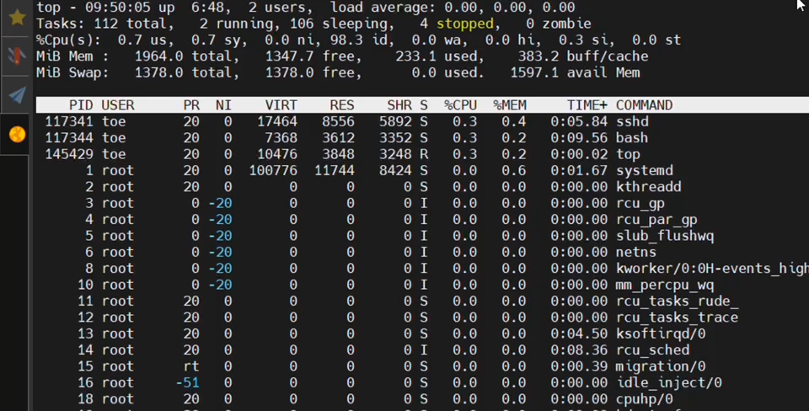
Process trong linux hoạt đông như nào?
Theo dõi tiến trình với top
Notes:
ps sẽ cung cấp một bản snapshot của các tiến trình trong hệ thống tại thời điểm mà chúng ta chạy nó. Trong khi đó top cung cấp một chế độ theo dõi động hơn:
Chương trình hàng đầu hiển thị cập nhật liên tục (theo mặc định, cứ sau 3 giây) của các quy trình hệ thống được liệt kê theo thứ tự hoạt động của quy trình.
Bao gồm hai phần: phần tóm tắt hệ thống ở đầu màn hình, tiếp theo là phần bảng các quy trình được sắp xếp theo hoạt động của CPU:

Slide 9
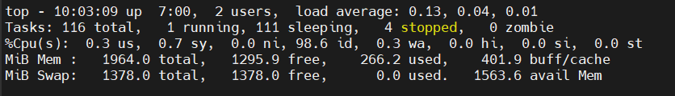
Process trong linux hoạt đông như nào?

Slide 10
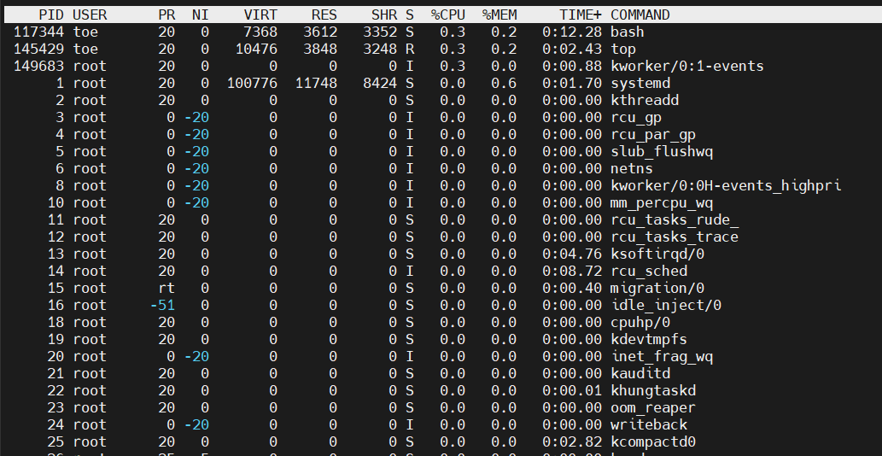
Process trong linux hoạt đông như nào?
Notes:
Dưới đây là giải thích về các cột trong danh sách tiến trình (đầu ra của lệnh `ps`):
1. `PID`: PID (Process ID) là số hiệu tiến trình, nó là một số duy nhất được gán cho mỗi tiến trình trong hệ thống.
2. `USER`: Cột USER hiển thị tên người dùng hoặc chủ sở hữu của tiến trình. Nó hiển thị tên tài khoản người dùng dưới đó tiến trình đang chạy.
3. `PR`: Cột PR (Priority) hiển thị mức độ ưu tiên của tiến trình. Mức độ ưu tiên thể hiện cấp độ ưu tiên mà hệ điều hành sẽ xử lý tiến trình khi có nhiều tiến trình cần được thực thi cùng lúc.
4. `NI`: Cột NI (Nice value) cho biết giá trị độ ưu tiên được chỉ định (nice value) của tiến trình. Giá trị này có thể điều chỉnh để ảnh hưởng đến mức độ ưu tiên của tiến trình.
5. `VIRT`: Cột VIRT (Virtual Memory Size) hiển thị kích thước bộ nhớ ảo của tiến trình. Nó biểu thị tổng dung lượng bộ nhớ mà tiến trình đã cấp phát, bao gồm cả RAM và không gian trang (swap space).
6. `RES`: Cột RES (Resident Set Size) hiển thị kích thước bộ nhớ định cư của tiến trình. Nó biểu thị lượng bộ nhớ RAM thực tế mà tiến trình đang sử dụng và đang được lưu trữ trong bộ nhớ vật lý (RAM).
7. `SHR`: Cột SHR (Shared Memory Size) hiển thị kích thước bộ nhớ được chia sẻ giữa các tiến trình. Điều này bao gồm các thư viện và tài nguyên được sử dụng chung bởi các tiến trình khác nhau.
8. `S`: Cột S (State) biểu thị trạng thái hiện tại của tiến trình. Trạng thái này có thể là "R" (Running - Đang chạy), "S" (Sleeping - Đang ngủ), "Z" (Zombie - Tử thần), và nhiều trạng thái khác.
9. `%CPU`: Cột %CPU hiển thị tỷ lệ sử dụng CPU của tiến trình, tính bằng phần trăm.
10. `%MEM`: Cột %MEM hiển thị tỷ lệ sử dụng bộ nhớ RAM của tiến trình, tính bằng phần trăm.
11. `TIME+`: Cột TIME+ hiển thị tổng thời gian CPU đã tiêu thụ bởi tiến trình.
12. `COMMAND`: Cột COMMAND hiển thị câu lệnh hoặc tên của tiến trình đang chạy.

Slide 11
Foreground và Background Processes
Foreground
Khi thực hiện lệnh hay tác vụ nào thì chạy trực tiếp và đợi nó hoàn thành xong mới có thể tiếp tục thực hiện một lệnh khác
Background
Là tiến trình hoặc lệnh được bắt đầu từ terminal và chạy ở chế độ nền, không có sự tương tác với người dùng.
Để chạy một lệnh trong nền, thêm dấu ‘&’ sau câu lệnh: command &
Notes:
Foreground (Tiến trình Trước mặt): Khi một tiến trình hoặc công việc chạy trong chế độ foreground, nó đang chạy trực tiếp trong cửa sổ terminal mà đã mở. Trong thời gian tiến trình chạy, có thể tương tác với nó bằng cách nhập các lệnh và nhận kết quả trực tiếp trên terminal. Tiến trình trong foreground thường chiếm "quyền kiểm soát" của terminal cho đến khi nó hoàn thành hoặc bạn tắt nó bằng cách sử dụng tổ hợp phím (thường là Ctrl+C) hoặc những cách khác.

Slide 12
Command
Command: fg [job_spec] – được sử dụng để đặt một công việc background sang foreground
Command: bg [job_spec] – được sử dụng để đặt một công việc foreground sang background
Command: jobs – được sử dụng để liệt kê các công việc đang chạy trong foreground và background
%number | %1, %2 | Sử dụng mã số công việc
%string | %ping | Sử dụng chuỗi có tên bắt đầu bằng string
%+ hoặc %% | %+ hoặc %% | Đề cập đến công việc hiện tại
%- | %- | Đề cập đến công việc trước đó

Slide 13
Command
Command: kill [signal] [pid] – được sử dụng để ngắt tiến trình đang chạy bằng cơ chế tín hiệu Kill Signal
* Để hiển thị đầy đủ các Signal: kill –l
15, SIGTERM
9, SIGKILL
Notes:
15, SIGTERM - đây là default signal, khi kill [PID] mà không kèm thêm tham số signal sẽ mặc định dùng signal này. Nó giống như đóng tiến trình thông thường, cho phép dọn dẹp/ đóng các tài nguyên đang sử dụng rồi mới thoát, tránh corrupted.
9, SIGKILL - đây là signal mạnh mẽ hơn, force kill tiến trình một cách ngay lập tức, không cho nó làm các bước dọn dẹp tài nguyên, đang chạy thì ngắt luôn chứ không báo trước. Tín hiệu này hạn chế sử dụng vì dễ gây corrupt dữ liệu.

Slide 14
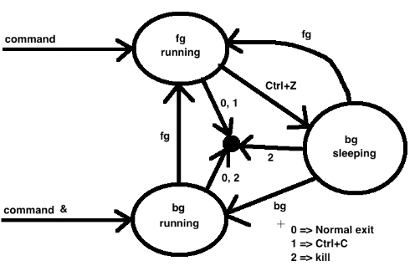
Thực hành

